Slide 1
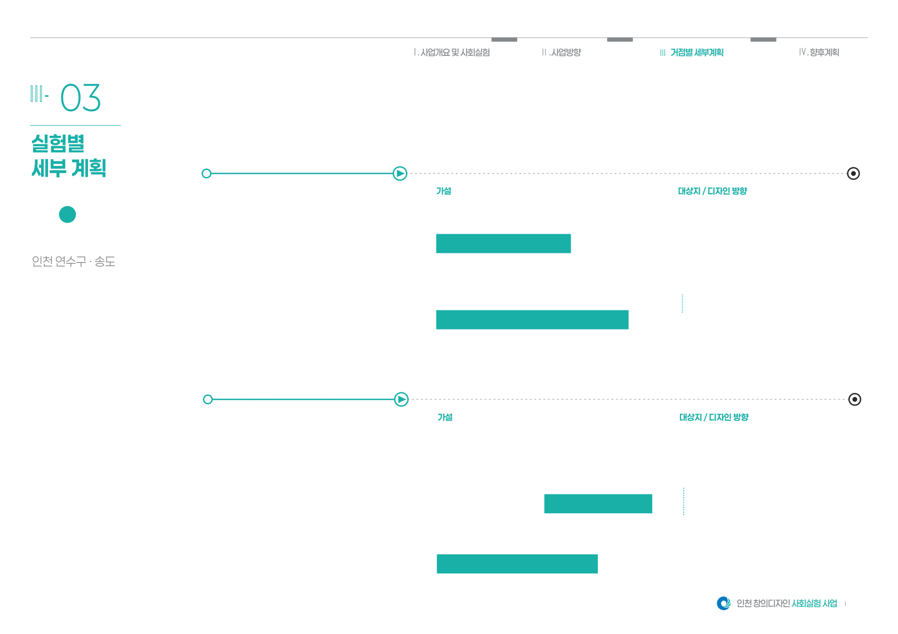
3. 캠퍼스타운역의 달리기와 휴식이 새로운 만남과 교류로 이어질까?
포용-3 1차 「러린이 러닝존」
문제 인식 / 측정 항목
포용
3
핵심 지표 :
광장과 보행로를
캠퍼스타운역 일대 짧은 코스
캠퍼스타운역
머무름
보행·횡단 여건을 확인해 확정
초보자용 짧은 코스로
만들고
1·2차 모두 같은 코스 운영
활동 뒤 휴식과 만남 관찰
기본 휴식공간을 제공하면,
집중 데이터 :
다양한 배경의 참여자가
혼자·지인 동반·참여 목적
자연스럽게 머무르고 만나는
스테이션 체류·새로운 대화
「러린이 러닝존」
경험을 할 수 있을까?
방향·안전·휴식 안내
기본 러너스테이션 제공
포용-3 2차 「함께 뛰는 러닝존」
참여 혜택과 운영 조건 유지
문제 인식 / 측정 항목
핵심 지표 :
같은 코스와 휴식 거점에
1차와 같은 코스·스테이션
새로운 교류
거리·혜택·휴식 조건 유지
함께 인사하고 활동할 요소를 더하면,
안전한 정지 지점에 소통 요소
소통 요소 추가 효과 확인
참여자는 더 오래
머무는 경험을
집중 데이터 :
하고, 서로 다른 참여자 사이의
「함께 뛰는 러닝존」
처음 만난 사람과의 활동
실제 재참여·행태 다양성
새로운 교류가 늘어날까?
짝짓기·인사·공유 보드 추가
참여자가 함께할 계기 제공
기존 시안의 거리 확장은 제외
4
Notes:
原本: 연안여객터미널, 송도 캠퍼스역)_국장보고 자료.pdf 4쪽
원본의 비문자 요소와 위치를 유지하고 표시한 텍스트만 교체했습니다.
3. 캠퍼스타운역의 달리기와 휴식이 새로운 만남과 교류로 이어질까?
3
포용
캠퍼스타운역
포용-3 1차 「러린이 러닝존」
문제 인식 / 측정 항목
핵심 지표 :
머무름
활동 뒤 휴식과 만남 관찰
집중 데이터 :
혼자·지인 동반·참여 목적
스테이션 체류·새로운 대화
캠퍼스타운역 일대 짧은 코스
보행·횡단 여건을 확인해 확정
1·2차 모두 같은 코스 운영
「러린이 러닝존」
방향·안전·휴식 안내
기본 러너스테이션 제공
참여 혜택과 운영 조건 유지
광장과 보행로를
초보자용 짧은 코스로
만들고
기본 휴식공간을 제공하면,
다양한 배경의 참여자가
자연스럽게 머무르고 만나는
경험을 할 수 있을까?
포용-3 2차 「함께 뛰는 러닝존」
문제 인식 / 측정 항목
핵심 지표 :
새로운 교류
소통 요소 추가 효과 확인
집중 데이터 :
처음 만난 사람과의 활동
실제 재참여·행태 다양성
1차와 같은 코스·스테이션
거리·혜택·휴식 조건 유지
안전한 정지 지점에 소통 요소
「함께 뛰는 러닝존」
짝짓기·인사·공유 보드 추가
참여자가 함께할 계기 제공
기존 시안의 거리 확장은 제외
같은 코스와 휴식 거점에
함께 인사하고 활동할 요소를 더하면,
참여자는 더 오래
머무는 경험을
하고, 서로 다른 참여자 사이의
새로운 교류가 늘어날까?
4

Slide 2
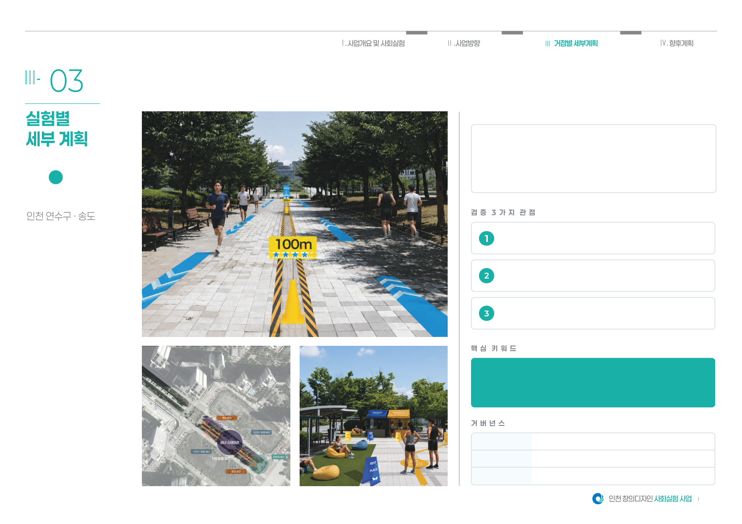
1차 실험 「러린이 러닝존」
짧은 코스와 기본 휴식 거점을 제공하면, 참여자가 달리기 뒤 머무르고 다른 사람과 자연스럽게 만나게 될까?
조 사 설 계 · 현 장 질 문
신청: 참여 목적·혼자/동반·사용 언어를 확인.
종료: “오늘 처음 만난 참여자와 이야기했나요?”
학교·국적은 선택 응답으로 받고 외모로 추정 안 함.
포용
3
코스·휴식 거점·혜택은 두 회차에 동일 제공.
캠퍼스타운역
머무름 | 활동 뒤 어디에서 얼마나 쉬는가
스테이션 입·퇴장과 휴식·대화 시간을 기록
교류 | 처음 만난 참여자와 어울리는가
새로운 대화·동행을 종료 설문으로 확인
재참여 | 다시 참여하고 싶은가
재참여 의향·개선 의견·상권 실제 이용 구분
함께 달리고 잠시 머무는 동네의 만남
#러린이 #기본스테이션 #머무름 #새로운교류
관계부서
구간·횡단·임시 시설 설치 협의
대학·참여자
모집·언어 지원·운영 협력 검토
운영팀·상권
등록·휴식 운영·동일 혜택 협의
5
Notes:
原本: 연안여객터미널, 송도 캠퍼스역)_국장보고 자료.pdf 5쪽
원본의 비문자 요소와 위치를 유지하고 표시한 텍스트만 교체했습니다.
1차 실험 「러린이 러닝존」
짧은 코스와 기본 휴식 거점을 제공하면, 참여자가 달리기 뒤 머무르고 다른 사람과 자연스럽게 만나게 될까?
조 사 설 계 · 현 장 질 문
신청: 참여 목적·혼자/동반·사용 언어를 확인.
종료: “오늘 처음 만난 참여자와 이야기했나요?”
학교·국적은 선택 응답으로 받고 외모로 추정 안 함.
코스·휴식 거점·혜택은 두 회차에 동일 제공.
머무름 | 활동 뒤 어디에서 얼마나 쉬는가
스테이션 입·퇴장과 휴식·대화 시간을 기록
교류 | 처음 만난 참여자와 어울리는가
새로운 대화·동행을 종료 설문으로 확인
재참여 | 다시 참여하고 싶은가
재참여 의향·개선 의견·상권 실제 이용 구분
함께 달리고 잠시 머무는 동네의 만남
#러린이 #기본스테이션 #머무름 #새로운교류
관계부서
구간·횡단·임시 시설 설치 협의
대학·참여자
모집·언어 지원·운영 협력 검토
운영팀·상권
등록·휴식 운영·동일 혜택 협의
3
포용
캠퍼스타운역
5

Slide 3
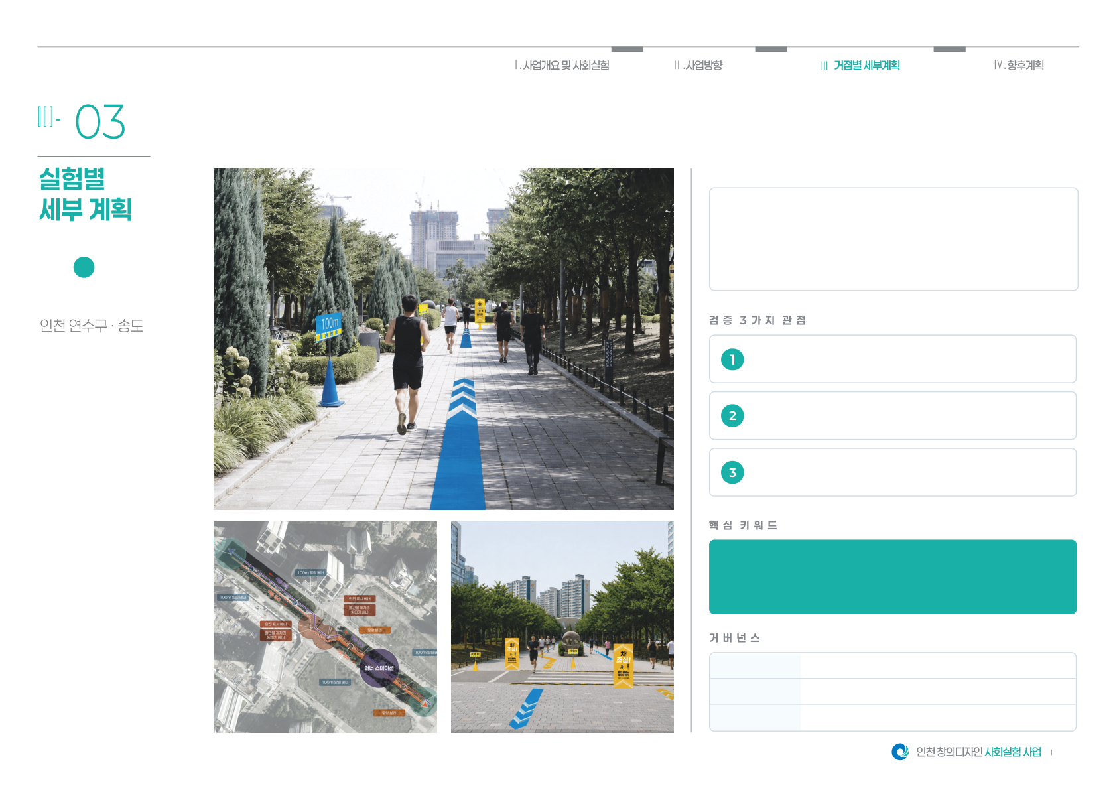
2차 실험 「함께 뛰는 러닝존」
코스와 휴식 조건을 유지하고 소통 안내·짝 활동·공유 보드를 더하면, 새로운 만남과 재참여가 늘어날까?
조 사 설 계 · 현 장 질 문
1차 회고를 반영해 인사·짝 활동·공유 보드 추가.
“어떤 요소가 다른 사람과 어울리는 데 도움됐나요?”
기존 시안의 500m→1km 확장은 적용하지 않음.
포용
3
지인·운영자와의 대화와 새로운 교류를 구분.
캠퍼스타운역
머무름 | 소통 요소에서 체류가 달라지는가
같은 구역에서 체류시간·사용 요소를 비교
교류 다양성 | 새 관계와 활동이 늘어나는가
처음 만난 사람과의 대화·동행을 본인 확인
재참여 | 의향이 실제 참여로 이어지는가
익명 참여번호로 1차→2차 출석을 연결
같은 코스에서 늘어나는 대화와 동행
#소통안내 #짝활동 #공유보드 #실제재참여
관계부서
동일 구간·휴식 거점 운영 협의
대학·참여자
소통 문구·다국어 운영·참여 지원
운영팀·상권
회차 출석 연결·혜택 동일 유지
6
Notes:
原本: 연안여객터미널, 송도 캠퍼스역)_국장보고 자료.pdf 6쪽
원본의 비문자 요소와 위치를 유지하고 표시한 텍스트만 교체했습니다.
2차 실험 「함께 뛰는 러닝존」
코스와 휴식 조건을 유지하고 소통 안내·짝 활동·공유 보드를 더하면, 새로운 만남과 재참여가 늘어날까?
조 사 설 계 · 현 장 질 문
1차 회고를 반영해 인사·짝 활동·공유 보드 추가.
“어떤 요소가 다른 사람과 어울리는 데 도움됐나요?”
기존 시안의 500m→1km 확장은 적용하지 않음.
지인·운영자와의 대화와 새로운 교류를 구분.
머무름 | 소통 요소에서 체류가 달라지는가
같은 구역에서 체류시간·사용 요소를 비교
교류 다양성 | 새 관계와 활동이 늘어나는가
처음 만난 사람과의 대화·동행을 본인 확인
재참여 | 의향이 실제 참여로 이어지는가
익명 참여번호로 1차→2차 출석을 연결
같은 코스에서 늘어나는 대화와 동행
#소통안내 #짝활동 #공유보드 #실제재참여
관계부서
동일 구간·휴식 거점 운영 협의
대학·참여자
소통 문구·다국어 운영·참여 지원
운영팀·상권
회차 출석 연결·혜택 동일 유지
3
포용
캠퍼스타운역
6

